Slide 1
Nesting
“What you always wanted in CSS”

Slide 2
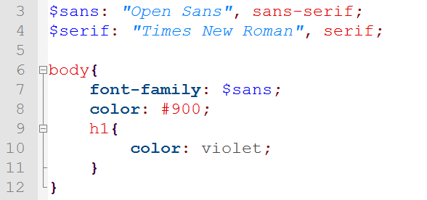
Nesting

Slide 3
Eso compila a…

Slide 4
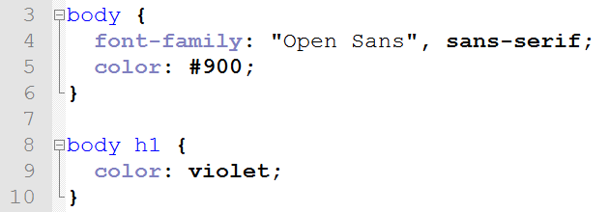
¡Magia!

Slide 5
¡Y algunas cosas más interesantes!

Slide 6
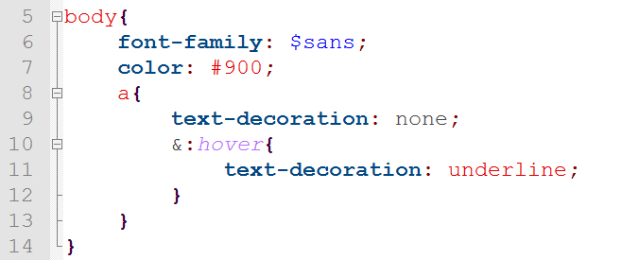
Nesting
Las pseudo-clases como :active, :hover o :focus, se marcan con un &.
De esta forma evitamos que se generen espacios como a :hover, que rompen la sintaxis de CSS

Slide 7
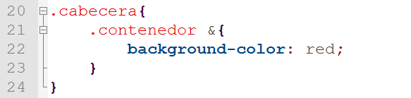

Nesting
El & también nos servirá para seleccionar al elemento de nesting con el que estamos trabajando
De esta forma, podremos seleccionar elementos anteriores a este.

Slide 8
¡Peligro!
El nesting es adictivo

Slide 9


Slide 10
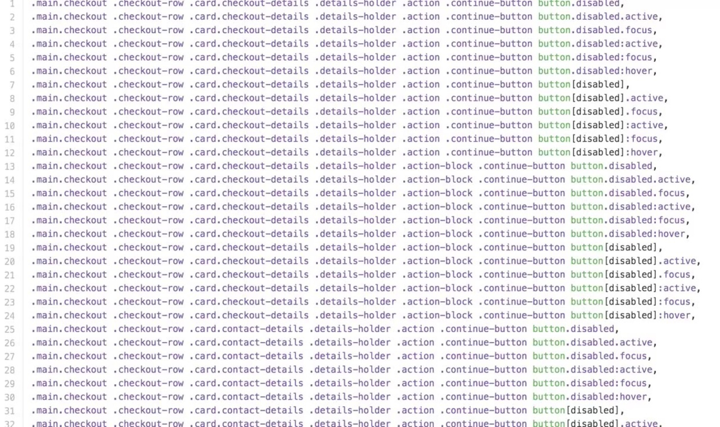

Slide 11
Over-Nesting
Como nesting es tan copado, se nos puede ir de las manos
Nunca es buena idea generar estilos sumamente específicos
Todo debe ser controlable y fácil de editar

Slide 12
Metodología BEM

